Slide 1
Topik-Topik Lanjutan Sistem Informasi
E-Government : E-Pajak
Donny Prasetyo
1501187136
Monica Julyend
1501188933
Yosi Riska Pratiwi
1501204501
Amelia Chenthia Dewi
1501206444
Muhammad Diownri
1501209206

Slide 2
Topik yang Dibahas
Pengertian e-overnment
Model penyampaian e-government
Keuntungan e-government
Kerugian e-government
Pajak online (www.pajak.go.id)
Visi dan Misi Direktorat Pajak
Aplikasi dalam e-Pajak
E-SPT
E-Filing
E-Registration
E-Billing

Slide 3
Pengertian E-Government
E-Government adalah penggunaan teknologi informasi oleh pemerintah untuk memberikan informasi dan pelayanan bagi warganya, urusan bisnis, serta hal-hal lain yang berkenaan dengan pemerintahan.
Menurut Janet Caldow (2001), E-Government bukanlah sebuah perubahan fundamental yang berjangka pendek pada pemerintahan dan kepemerintahan dan hal itu kita tidak dapat menyaksikan pada permulaan era industrialisasi.

Slide 4
Model Penyampaian E-Government
Government-to-Citizen atau Government-to-Citizen (G2C)
Penyampaian layanan publik dan informasi satu arah oleh pemerintah ke masyarakat.
2. Government-to-Business (G2B)
Transaksi elektronik dimana pemerintah menyediakan berbagai informasi yang dibutuhkan bagi kalangan bisnis untuk bertransaksi dengan pemerintah
Government-to-Government (G2G)
Memungkinkan komunikasi dan pertukaran informasi online antardepartemen pemerintahan melalui basisdata terintegrasi

Slide 5
Keuntungan E-Government
Pelayanan kepada masyarakat menjadi lebih baik
Peningkatan hubungan antara pemerintah, pelaku bisnis dan masyarakat umum
Pemberdayaan masyarakat melalui informasi yang mudah diperoleh

Slide 6
Kerugian E-Government
Semakin bebasnya masyarakat mengakses situs pemerintah akan membuka peluang terjadinya cyber crime
Kurangnya interaksi atau komunikasi antara admin (pemerintah) dengan masyarakat
Kurangnya kesetaraan dalam akses publik untuk keandalan, internet informasi di web, dan agenda tersembunyi dari kelompok pemerintah yang dapat mempengaruhi dan bias opini publik

Slide 7
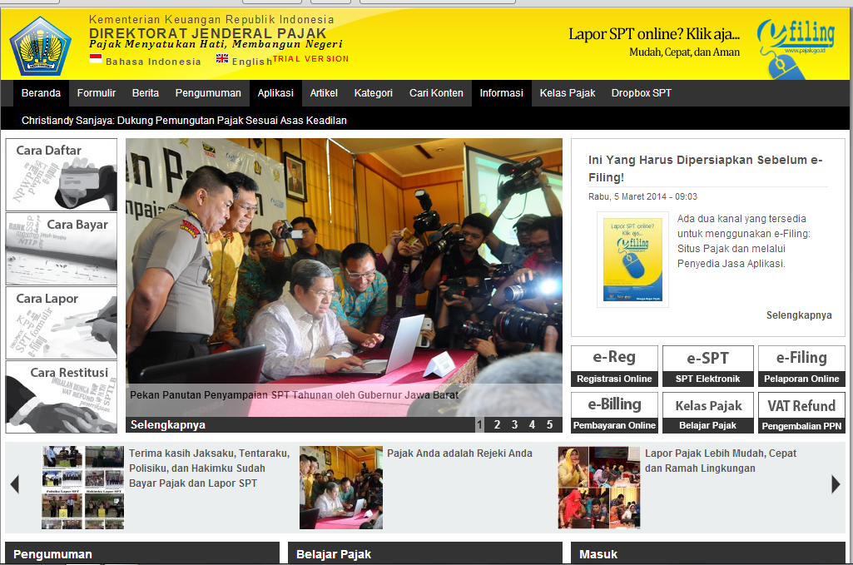
Pajak Online
Sumber : www.pajak.go.id

Slide 8
Visi dan Misi Diretorat Pajak
Visi → Menjadi institusi pemerintah penghimpun pajak negara yang terbaik di wilayah Asia Tenggara.
Misi → Menyelenggarakan fungsi administrasi perpajakan dengan menerapkan Undang-Undang Perpajakan secara adil dalam rangka membiayai penyelenggaraan negara demi kemakmuran rakyat.

Slide 9
Aplikasi dalam e-Pajak
E-SPT
E-Filing
E-Registration
E-Billing

Slide 10
Pengertian e-SPT
Aplikasi yang dibuat oleh direktorat jenderal pajak untuk digunakan oleh wajib pajak untuk kemudahan dalam menyampaikan SPT(setoran pajak tahunan).

Slide 11
Kelebihan e-SPT
Penyampaian SPT dapat dilakukan secara cepat dan aman, karena lampiran dalam bentuk media CD/disket
Data perpajakan terorganisir dengan baik
Sistem aplikasi e-SPT mengorganisasikan data perpajakan perusahaan dengan baik dan sistematis
Penghitungan dilakukan secara cepat dan tepat karena menggunakan sistem komputer
Kemudahan dalam membuat Laporan Pajak

Slide 12
Pengertian e-Filing
Adalah suatu cara penyampaian SPT atau pemberitahuan perpanjangan SPT tahunan yang dilakukan secara on-line yang realtime melalui website direktorat jenderal pajak (www.pajak.go.id) atau penyedia jasa aplikasi atau application service provider (ASP)

Slide 13
Sarana e-Filing
Wajib Pajak dapat menyampaikan SPT atau pemberitahuan perpanjangan SPT Tahunan secara elektronik (e-Filling) melalui sarana:
1. Penyedia Jasa Aplikasi (ASP),
2. Situs Pajak

Slide 14
Pengertian e-Registration
Adalah sistem aplikasi bagian dari Sistem Informasi Perpajakan di lingkungan Direktorat Jenderal Pajak dengan berbasis perangkat keras dan perangkat lunak yang dihubungkan oleh perangkat komunikasi data yang digunakan untuk mengelola proses pendaftaran Wajib Pajak.

Slide 15
Sistem dalam e-Registration
Sistem yang digunakan dalam e-registration terbagi menjadi dua, yaitu :
Sistem yang dipergunakan oleh Wajib Pajak yang berfungsi sebagai sarana pendaftaran Wajib Pajak secara online
Sistem yang dipergunakan oleh Petugas Pajak yang berfungsi untuk memproses pendaftaran Wajib Pajak.

Slide 16
Pengertian e-Billing
Adalah sistem Pembayaran Pajak Secara Elektronik (Billing System) menawarkan kemudahan pembayaran pajak melalui metode pembayaran elektronik

Slide 17
Kelebihan sistem e-Billing
Cepat
Mudah
Nyaman
Fleksibel

Slide 18


